Slide 1

Биомеханические параметры техники становой тяги в пауэрлифтенге
МИНИСТЕРСТВО СПОРТА РОССИЙСКОЙ ФЕДЕРАЦИИ
ФЕДЕРАЛЬНОЕ ГОСУДАРСТВЕННОЕ БЮДЖЕТНОЕ ОБРАЗОВАТЕЛЬНОЕ
УЧРЕЖДЕНИЕ ВЫСШЕГО ОБРАЗОВАНИЯ
«ВОЛГОГРАДСКАЯ ГОСУДАРСТВЕННАЯ АКАДЕМИЯ ФИЗИЧЕСКОЙ КУЛЬТУРЫ»
Кафедра теории и технологий физической культуры и спорта
Выполнил: Веретенников М.А. Руководители: доцент Лущик И.В.,
доцент Абдрахманова И.В

Slide 2
Актуальность исследования
Становая тяга в пауэрлифтинге популярна среди современной молодежи
Привлекает специалистов к разработке и обоснованию методик по подготовке спортсменов
Оптимизирует двигательную активность организма и повышает эффективность влияния физического воспитания

Slide 3
Цель
Изучение биомеханических параметров техники становой тяги в пауэрлифтинге
Задачи
Изучить вектор движения штанги, исходя из физиологических особенностей спортсмена
Установить опорные звенья
Изучить механику выполнения становой тяги

Slide 4
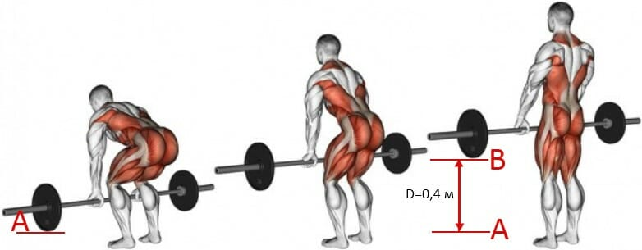
Сила в становой тяге
F=[m]х[a] – формула силы
где
F- сила
m- масса
a- ускорение

Slide 5
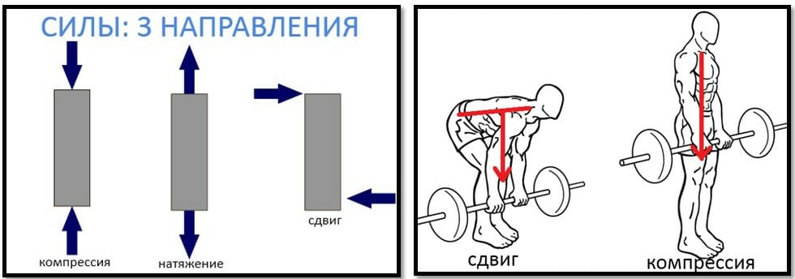
Направления силы
сжатие/компрессия
натяжение
сдвиг

Slide 6
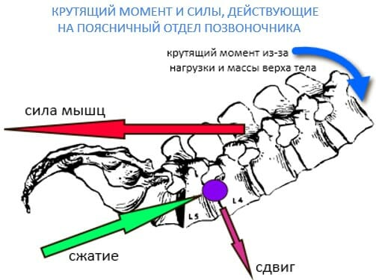
Чем больше вес, тем большую сдавливающую нагрузку
испытывают позвонки
Компонент этой силы окаывает сдвиг через позвонки L4-L5

Slide 7
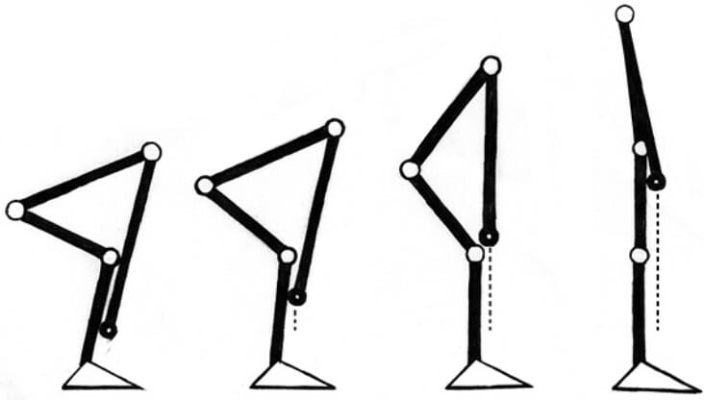
Главные моменты в становой тяге
Постановка ног
Ровная спина
Тяга
фиксация
Атлет успешно выполняет становую тягу
Момент отрыва штанги от помоста

Slide 8
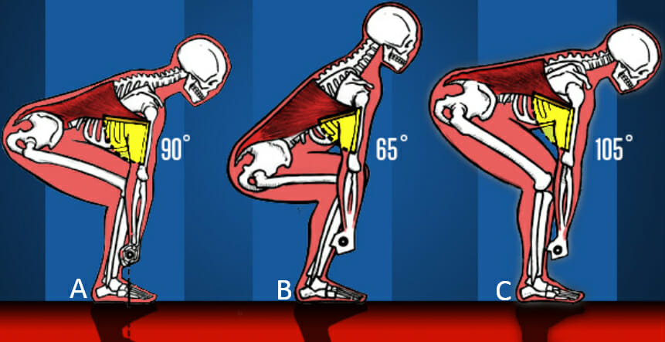
А. Правильное положение бедер при подъеме штанги,
под углом 90 градусов
В и С. Если угол больше или меньше 90 градусов,
то рычаг применяется неэффективно

Slide 9
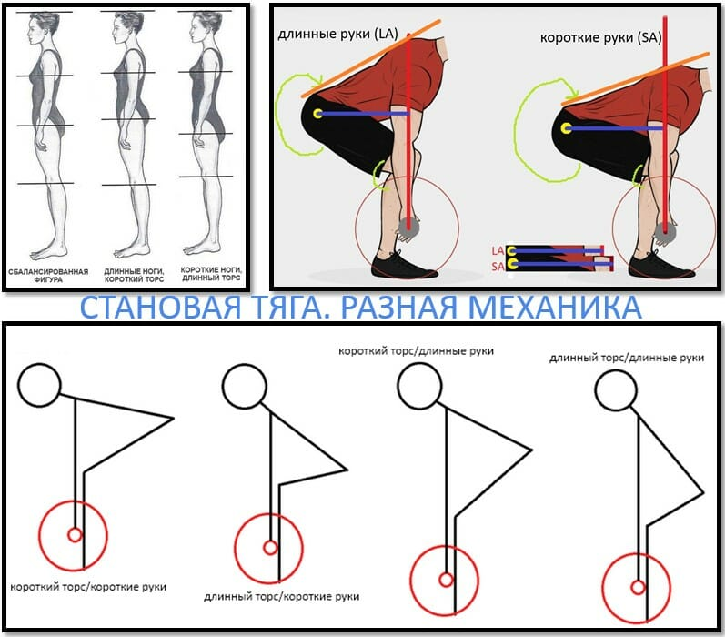
Влияние антропометрии на биомеханику становой тяги
По длине конечностей можно дать следующие выводы:
длинный торс и длинные руки – плохая тяга
длинные ноги и короткий торс – хорошая тяга

Slide 10
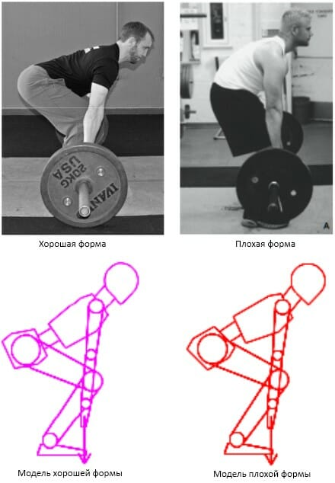
Силы сжатия и сдвига при разной форме спины в становой тяге
Форма спины наиболее эффективная, менее травмоопасная
Форма спины неэффективна, наиболее травмоопасная

Slide 11
Выводы
В становой тяге нагрузка (штанга и вес тела) применяет направленную силу вниз
Величина внешнего сгибающего момента зависит от двух факторов: самой нагрузки и длины плеча силы
Два фактора, определяющие успех становой тяги - точки крепления мышц и сила, с которой они могут сокращаться
Два способа для увеличения сократительной силы:
1) повышение мастерства в становой тяге
2) увеличение количества мышц
(гипертрофия + гиперплазия).

Slide 12
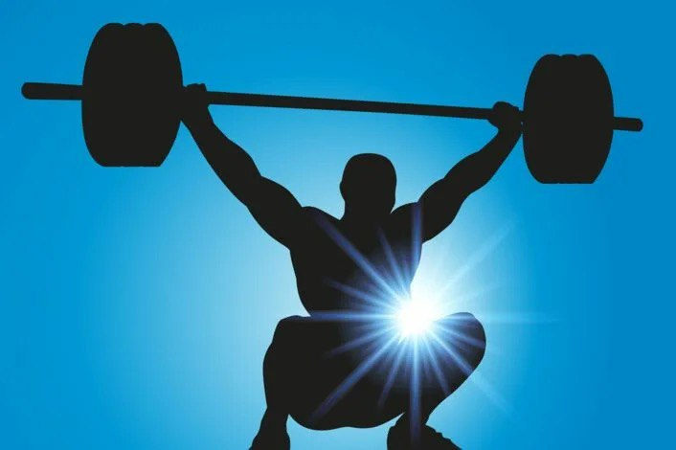
СПАСИБО ЗА ВНИМАНИЕ

